Slide 1
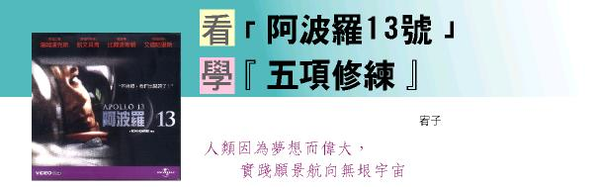
1969年美國的太空科技是落後蘇聯的，第一個載人太空飛行的是蘇聯，然而美國登月計劃小組，人人都相信「美定勝蘇」這個信念，也就是這個共同願景帶給太空總署能夠急起直追，成為第一個登月的人類。
人類登陸月球是種偉大的夢想、也是拓展人們領域疆界的熱望，阿姆斯壯Armstrong說過：『我的一小步是人類的一大步』，其隱藏涵義是「一個人的光榮代表其背後是整個團隊運作的成就」，這就是學習型組織講究「團隊」的精神。而阿波羅13號則傳承這個願景，繼續往太空發展。

Slide 2
看阿波羅13號學五項修練
原本計劃登月的太空人肯Ken，因為健康問題臨時被抽換掉，由候補人員史懷特Swigert入替，阿波羅13號的登月任務就由指揮官詹Jim、登月艙駕駛佛列Fred、指揮艙駕駛史懷特三位太空人來執行，登月任務所動用的團隊是龐大，就如同影片中要發射火箭，要先一一確認各個任務團隊一樣，休士頓的太空中心團隊有推動器、回程、航道監督、電腦控制、醫生、動力維生系統、導航系統、人員維生系統、登月艙、程序小組、通訊系統、飛行活動組、網路聯繫、救援組、通訊員與發射中心，一起為登月任務來齊心協力。
1970年4月11日阿波羅13號順利升空，到達月球運行軌道之際，三位太空人進入奧德賽指揮艙與水瓶號登月艇接合，進行準備登月的前置行動之際，在開啟搖氧氣槽，卻因為一個小零件線路受損脫落，讓主電流電壓失效、失去動力、產生溢氧，進而指揮艙失去導向功能，不但無法登月還可能因為氧氣流失導致三位太空人有致命危險成為太空孤魂。

Slide 3
看阿波羅13號學五項修練
當阿波羅13號成員向休士頓回報『We have a problem.我們出問題了』，休士頓的太空中心指揮官金克倫茲立即說：「讓我們從現況角度考慮吧」，「把飛行計劃丟掉，從現在起這是全新的任務」，登月計劃儼然已變成安全返航計劃，這就是利用共同願景的做法，先拉回現狀來考量目前的問題，再共同思考討論要往哪裡去！
對阿波羅13號的太空人而言，時間成了最大的敵人，若無法在維生系統45小時內返回地球，將成為罹難的太空英雄。然而他們遇到第一個難題是「二氧化碳濃度過高」，氧氣是足以維持返航，但太空人呼出的CO2濃度漸高，太空中心地勤團隊就模擬艙內暨有的器材與物質，設法組合成二氧化碳過濾器，他們藉團隊學習打破了心智模式，突破舊思維以創意思考利用手冊封面、鋰氫氧濾毒氣器、膠捲、導管膠帶、水帶與紅軟管組裝成簡陋但實用的過濾器。
第二個難題接踵出現，「是軌道偏離問題」，由於電力不足而關閉太空艙內許多監控儀器，返航的軌道又逐漸偏離有5.9度之多，這已經不是速度問題而是角度問題，若切入大氣層的角度太淺則彈向外太空、切的太深則直墜地面。這個時候需要利用發射一些動力來修正返航軌道，於是三人發揮團隊學習的合作機制，一人利用太空艙窗格以地球為定位；一人控制動力操作；另一人則負責動力時間的監控，總算有驚無險的修正返航軌道。

Slide 4
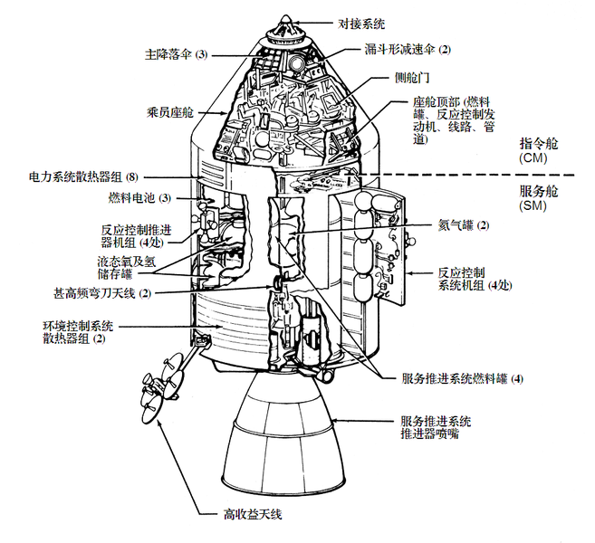

Slide 5
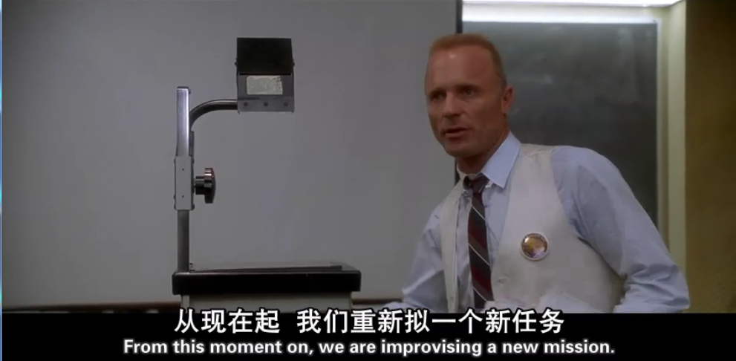
「把飛行計劃丟掉，從現在起這是全新的任務」，登月計劃儼然已變成安全返航計劃，這就是利用共同願景的做法

Slide 6
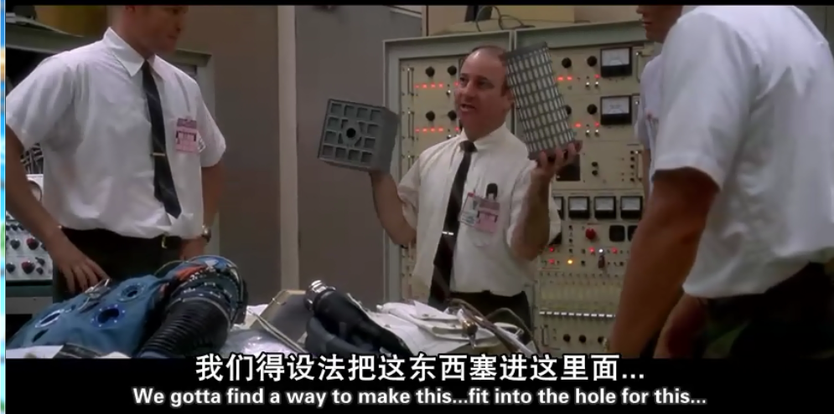
他們藉團隊學習打破了心智模式，突破舊思維以創意思考利用手冊封面、鋰氫氧濾毒氣器、膠捲、導管膠帶、水帶與紅軟管組裝成簡陋但實用的過濾器。

Slide 7
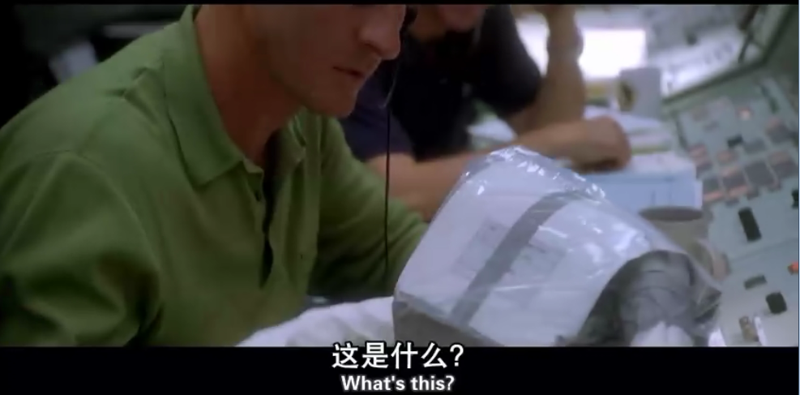
簡陋但實用的過濾器

Slide 8
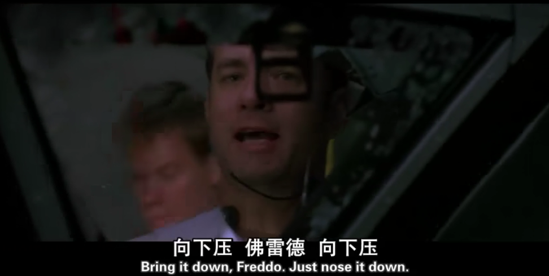
三人發揮團隊學習的合作機制，一人利用太空艙窗格以地球為定位；一人控制動力操作；另一人則負責動力時間的監控

Slide 9
看阿波羅13號學五項修練
第三個難題則是「電力不足的問題」，透過原先因健康因素而無法上太空的肯，在地面的模擬機中不斷嚐試錯誤來解決電力不足的問題，想到以登月艇來逆轉電力到指揮艙，補充電力安培數問題。這是利用系統思考的方式來解決問題，不囿於在指揮艙如何節省電力，而能擴大時間與空間法則利用到原先並非設計來返航的登月艇提供電力。
最後進入到重回地球的關鍵時刻，太空人佛列因身體不適感冒發冷面臨信心危機，詹則勉勵說：「戰爭出任務時，因戰鬥機返航系統損壞，就在一片漆黑中不知如何返航。然而就因機燈不亮情形下，得以見到航空母艦行駛過後使夜光綠藻浮上水面，自然形成導引路徑而順利返航。」面臨困境時，就需要自我超越以無比艱定的決心來突破困境。
儘管返航之際雖然仍會面臨航道偏離、隔熱板失效、降落傘不開以及降落區有颱風等危險，終究吉人天相能順利安全的返航。這趟太空任務可說是「成功的失敗任務，--安全回家但沒有登陸月球」，確實因透過許多人的努力才幫助三位太空人平安返家。藉由團隊學習與發展，也讓人們遨遊宇宙的願景繼續前進。

Slide 10
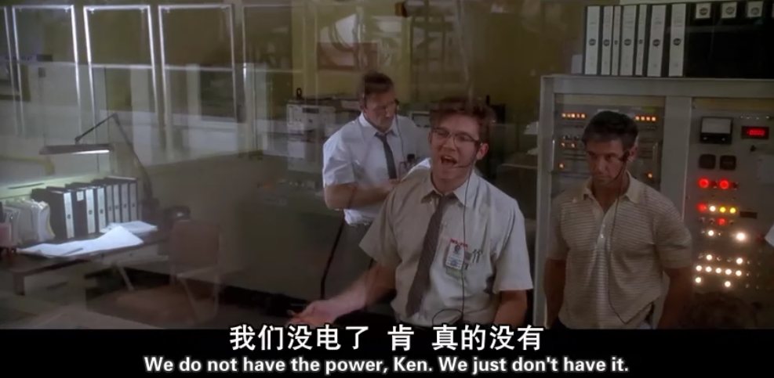
第三個難題則是「電力不足的問題」

Slide 11
第三個難題則是「電力不足的問題」

Slide 12
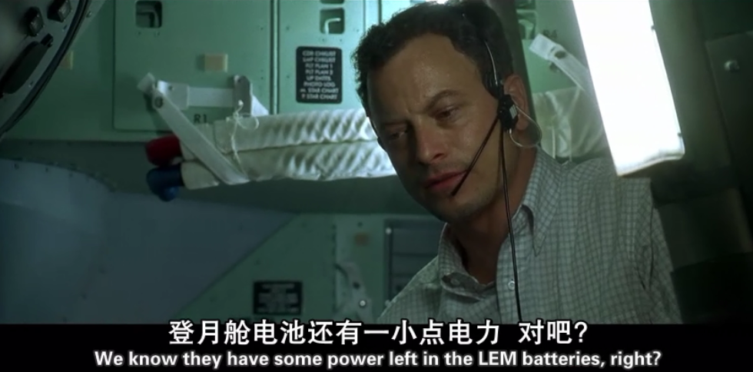
利用系統思考的方式來解決問題，不囿於在指揮艙如何節省電力，而能擴大時間與空間法則利用到原先並非設計來返航的登月艇提供電力

Slide 13
擴大時間與空間法則利用到原先並非設計來返航的登月艇提供電力

Slide 14
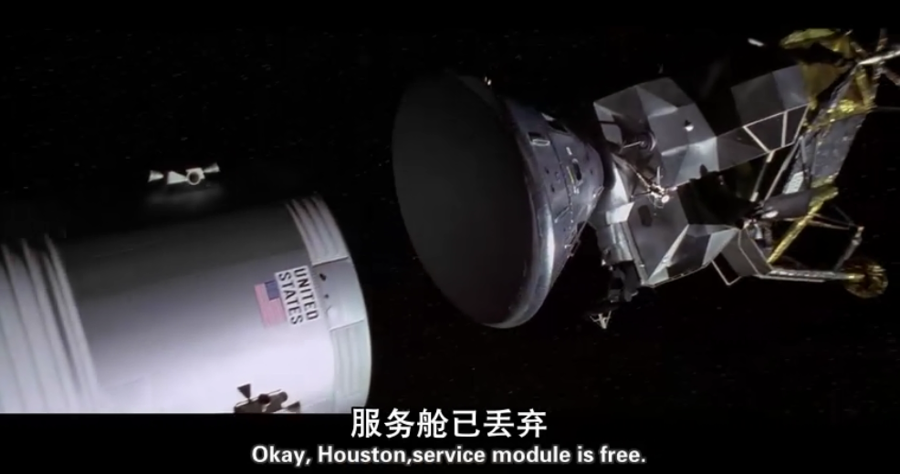

Slide 15
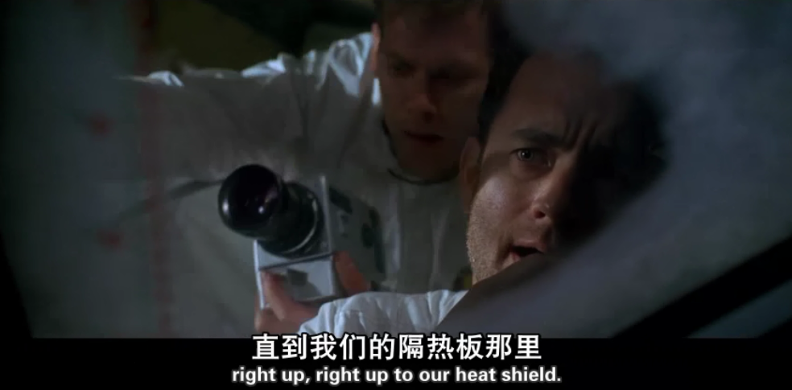
仍會面臨航道偏離、隔熱板失效、降落傘不開以及降落區有颱風等危險

Slide 16
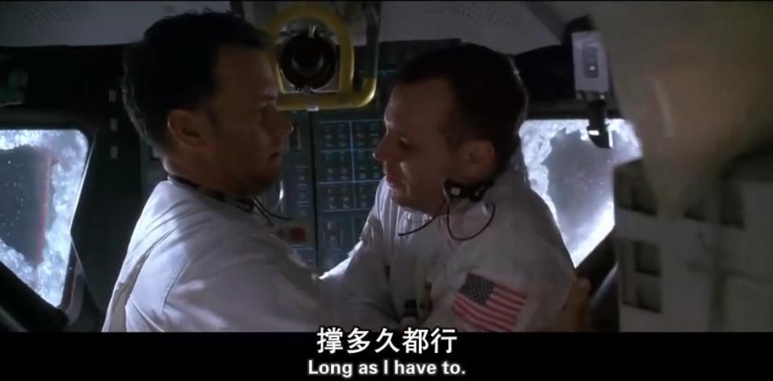
面臨困境時，就需要自我超越以無比艱定的決心來突破困境

Slide 17
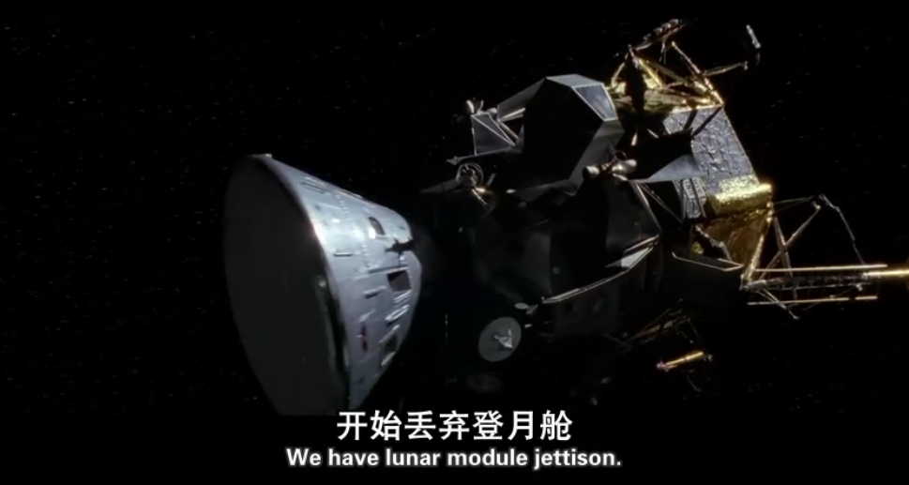

Slide 18
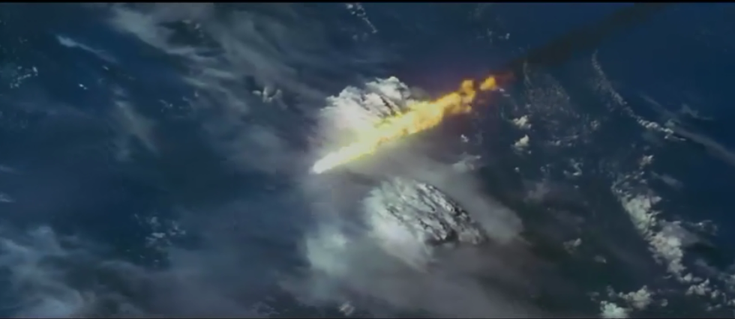

Slide 19
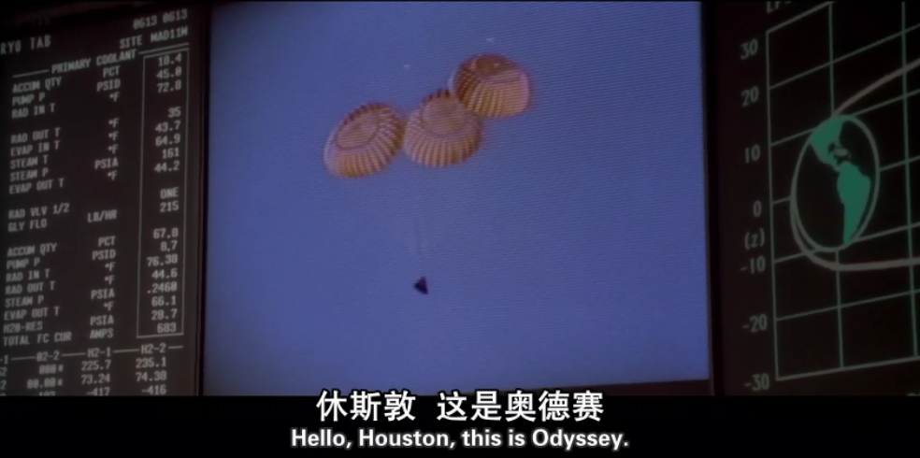

Slide 20
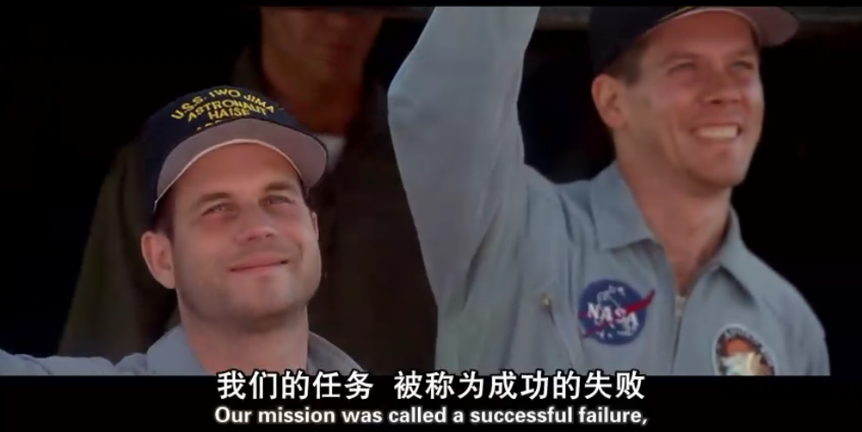
成功的失敗

Slide 21
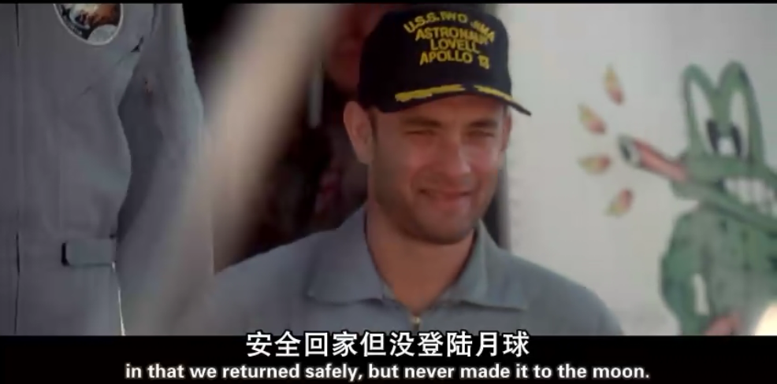
安全回家但沒登陸月球

Slide 22
看阿波羅13號學五項修練
學習型組織：講求一個團隊成員間會共同思考與成長，透過五項修練來促進學習。
共同願景：團隊中有共同的目標，並且把這目標
融合自己成一幅已實現的圖像。
改變心智模式：每個人都會固執在某方面自己認
知事物上，利用突破格局方式可獲得另類成果。
團隊學習：夥伴之間能無私奉獻自己專長，注重
分享與回饋一起營造成長的環境。
系統思考：事件運作跟環境因子會有關聯，我們
認為外部事件也常是影響內部運作的重要關鍵。
自我超越：對自己而言沒有不可能的事，透過信
念可以超越障礙達成目標。

Slide 23
阿波羅13號藉學習型組織得救
共同願景：團隊中有共同的目標，並且把這目標融合自己成一幅已實現的圖像。
改變心智模式：每個人都會固執在某方面自己認知事物上，利用突破格局方式可獲得另類成果。
團隊學習：夥伴之間能無私奉獻自己專長，注重分享與回饋一起營造成長的環境。
系統思考：事件運作跟環境因子會有關聯，我們認為外部事件也常是影響內部運作的重要關鍵。
自我超越：對自己而言沒有不可能的事，透過信念與學習，可以超越障礙達成目標。

